Slide 1
7^{Ο} ΔΗΜΟΤΙΚΟ ΣΧΟΛΕΙΟ ΧΙΟΥ
ΤΑΞΗ Δ1
ΥΠΕΥΘΥΝΟΣ ΔΑΣΚΑΛΟΣ
ΑΓΓΕΛΑΡΑΣ ΠΑΝΤΕΛΗΣ
ΔΑΣΚΑΛΑ ΕΙΚΑΣΤΙΚΩΝ
ΚΩΣΤΑΚΟΥ ΣΤΑΥΡΟΥΛΑ

Slide 2

ΟΙ 17 ΣΤΟΧΟΙ ΒΙΩΣΙΜΗΣ ΑΝΑΠΤΥΞΗΣ

Slide 3

ΦΤΗΝΗ ΚΑΙ ΚΑΘΑΡΗ
ΕΝΕΡΓΕΙΑ

Slide 4
Εκπαιδευτική Βαλίτσα «ΓΗ 2030»
Στα πλαίσια των Εργαστηρίων Δεξιοτήτων η τάξη μας , παρέλαβε την εκπαιδευτική βαλίτσα με τους 17 βιώσιμους στόχους ανάπτυξης του ΟΗΕ!
Αρχικά εξηγήσαμε τι είναι οι 17 βιώσιμοι στόχοι που αφορούν όλο τον πλανήτη και επεξεργαστήκαμε την υδρόγειο σφαίρα που δημιουργήθηκε με τους 17 στόχους.
Ειδικότερα ασχοληθήκαμε με τον στόχο 7: « Φτηνή και καθαρή ενέργεια»
Έγινε συζήτηση στην τάξη σχετικά με την κλιματική αλλαγή και τις ανανεώσιμες πηγές ενέργειες, ώστε να διερευνήσουμε τις προϋπάρχουσες γνώσεις των μαθητών .
Έπειτα περιηγηθήκαμε σε ηλεκτρονικές και βιβλιογραφικές πηγές, ώστε να ανακαλύψουμε τις αιτίες και τις επιπτώσεις της κλιματικής αλλαγής, ποιες είναι οι ανανεώσιμες πηγές ενέργειας και τις ωφέλειες για το περιβάλλον.
Εντοπίσαμε στα γύρω κτήρια αντικείμενα που λειτουργούν με ηλεκτρική ενέργεια (ηλιακοί θερμοσίφωνες, ηλιακά πάνελ κλπ) και με αιολική ενέργεια (ανεμόμυλος, ανεμογεννήτρια.)
Τα παιδιά εξερεύνησαν το υλικό που περιείχε η βαλίτσα για τον συγκεκριμένο στόχο. Τοποθέτησαν τους ηλιακούς συσσωρευτές στον ήλιο κι έπειτα συνέδεσαν τα καλώδια με τη λάμπα και το μοτέρ.
Στο μάθημα των Εικαστικών χρησιμοποιώντας απλά υλικά (χαρτόνια , καλαμάκια ,φελλούς, μπογιές) κατασκεύασαν έναν ανεμόμυλο .
Τα παιδιά ευαισθητοποιήθηκαν στο θέμα της προστασίας του περιβάλλοντος και απέκτησαν περιβαλλοντική συνείδηση.

Slide 5
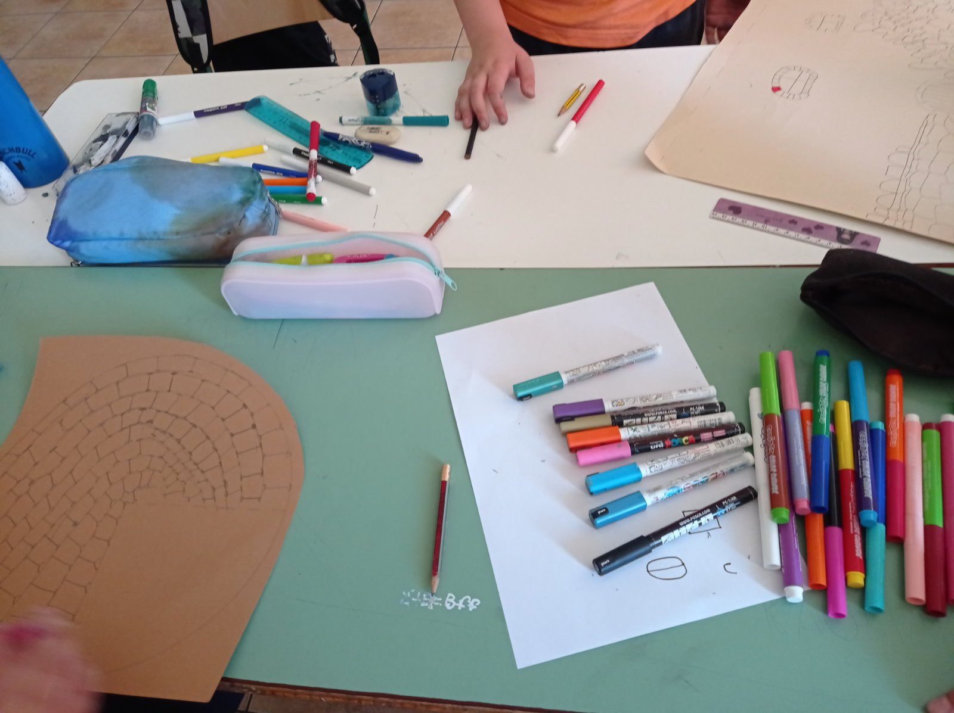

Slide 6
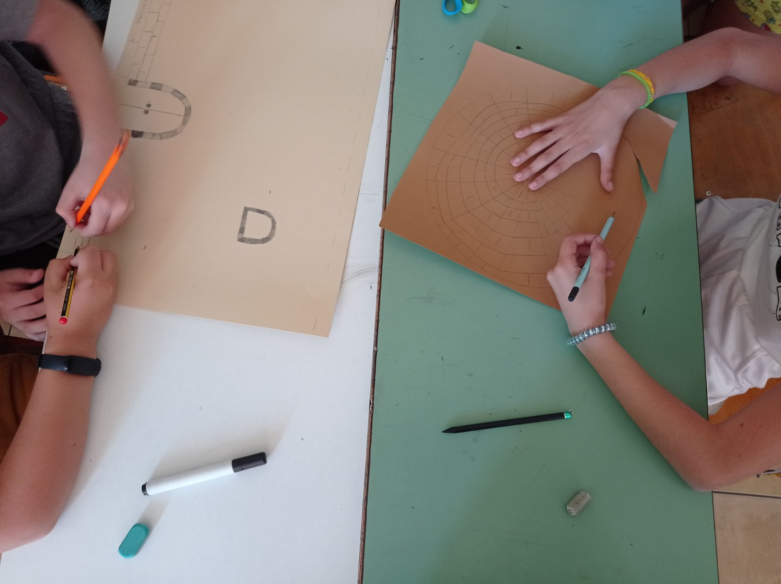

Slide 7
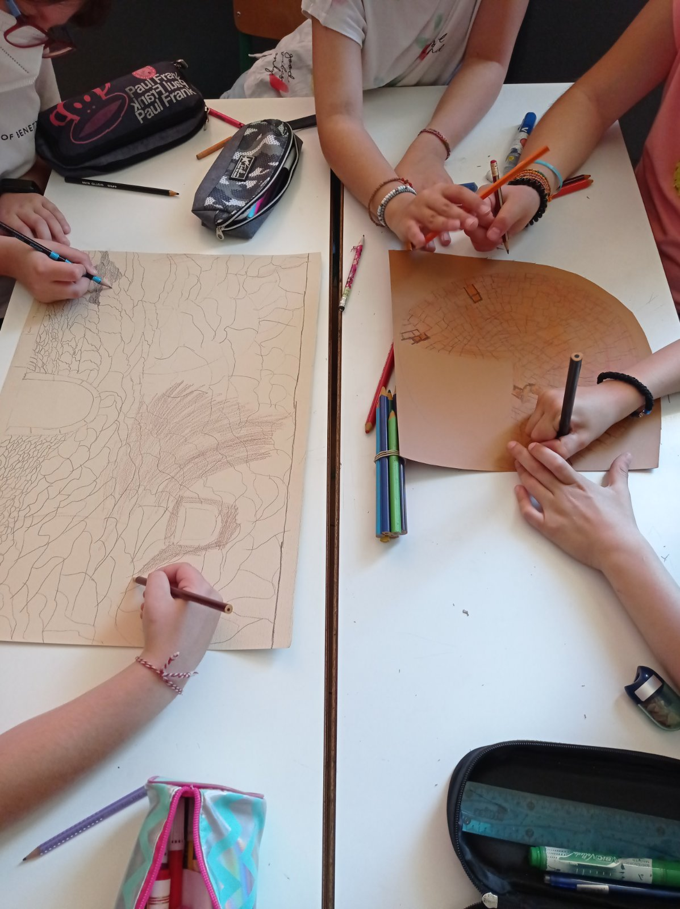

Slide 8
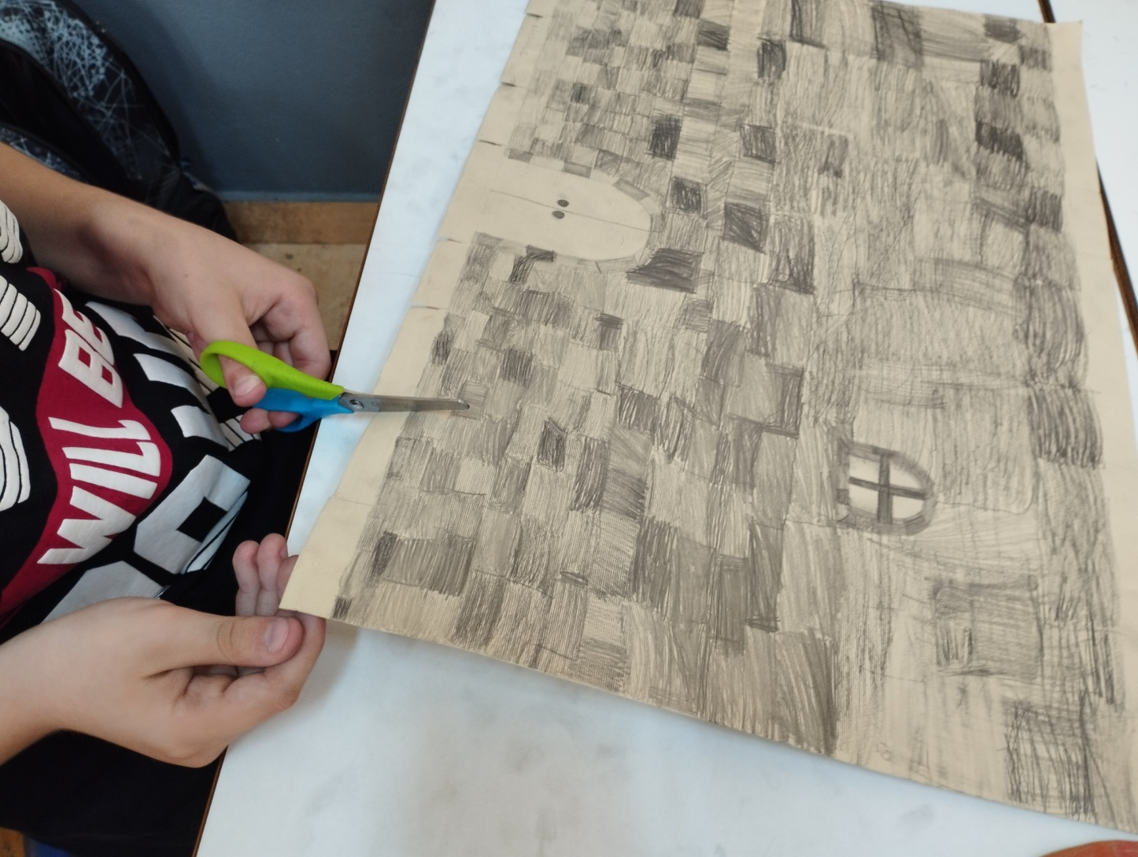

Slide 9
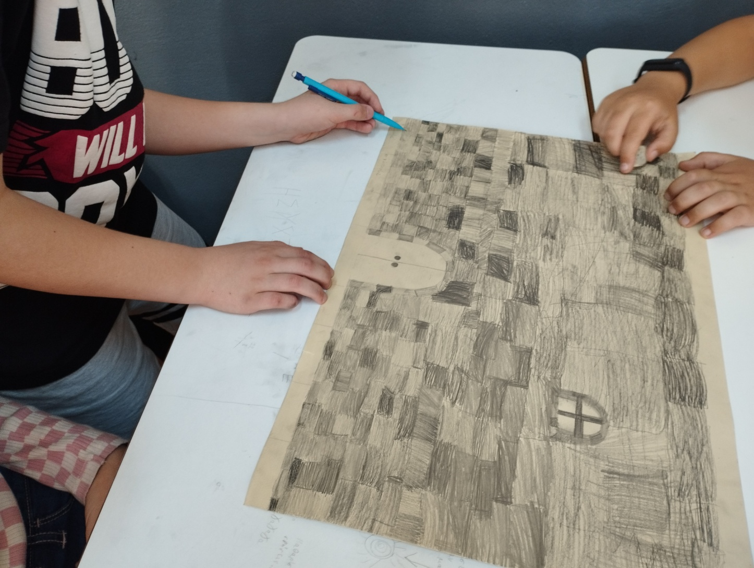

Slide 10
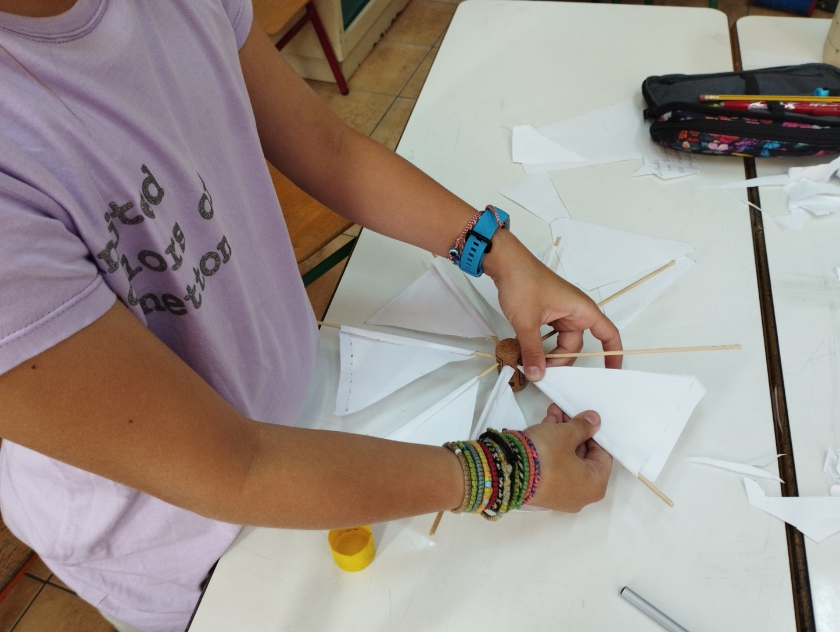

Slide 11
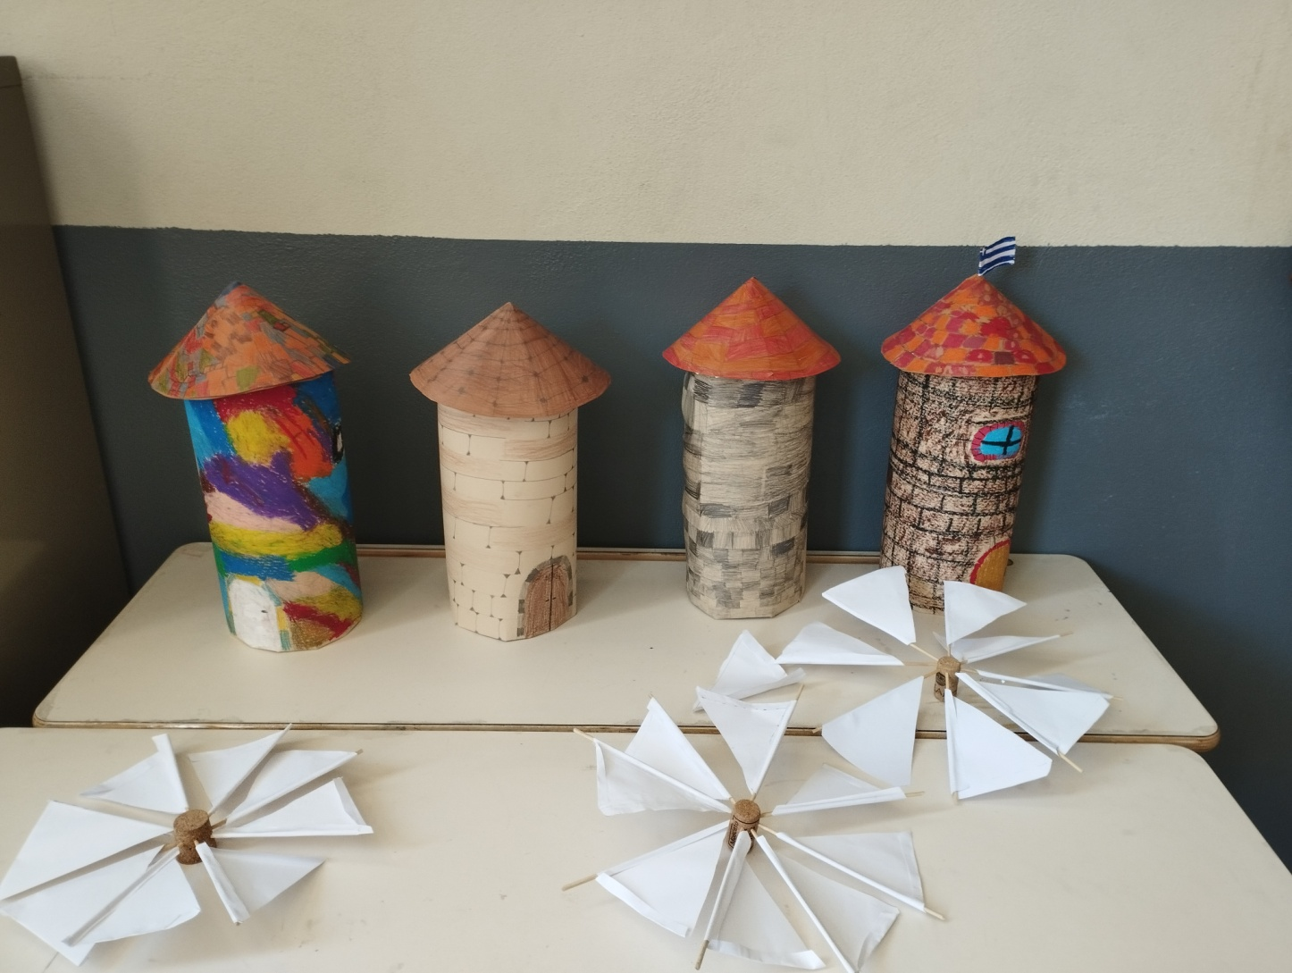

Slide 12
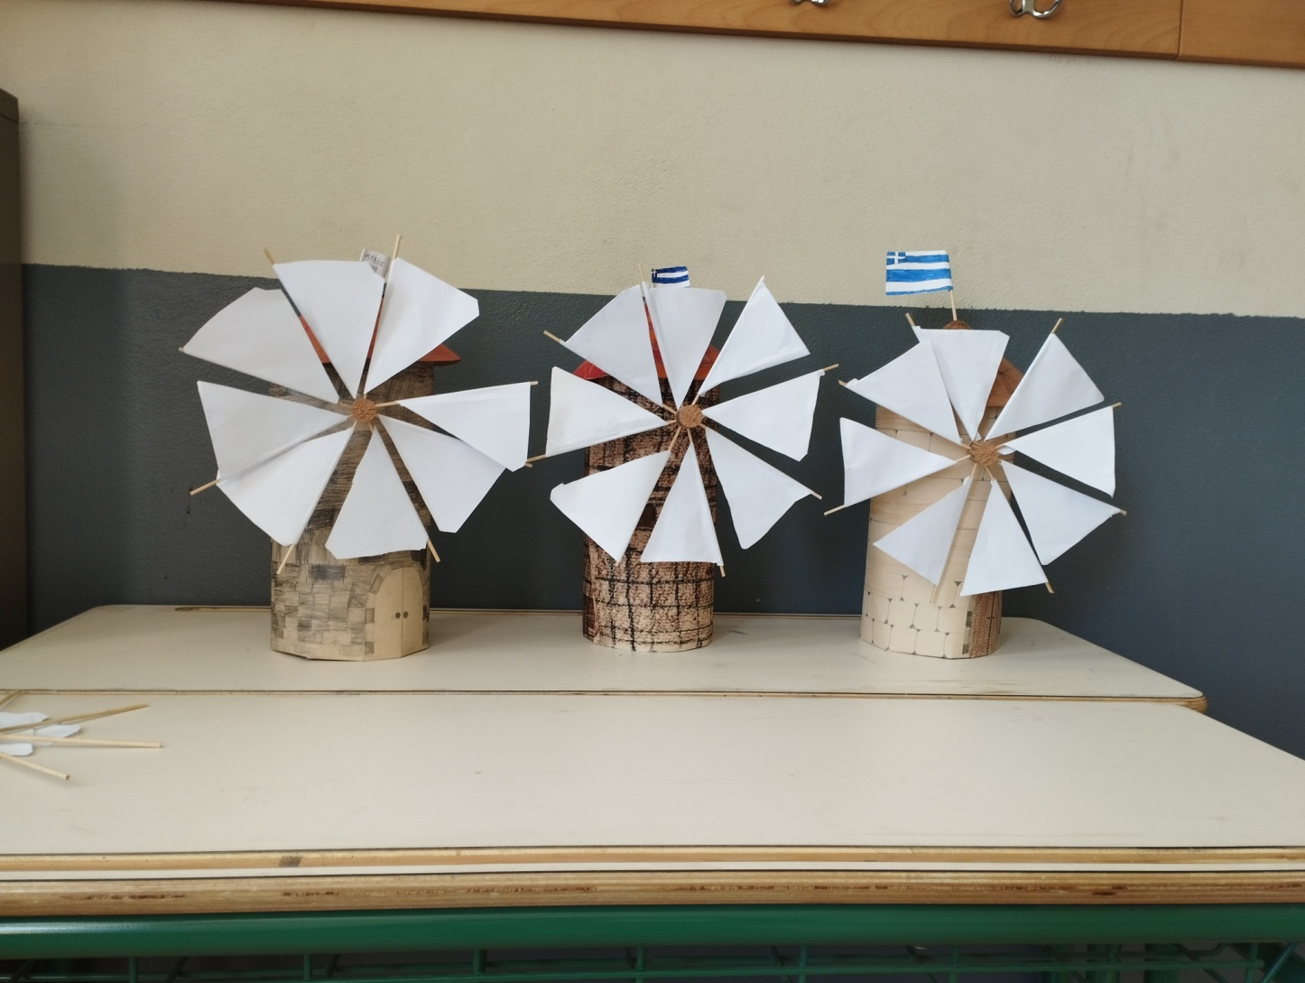

Slide 13
